Slide 1
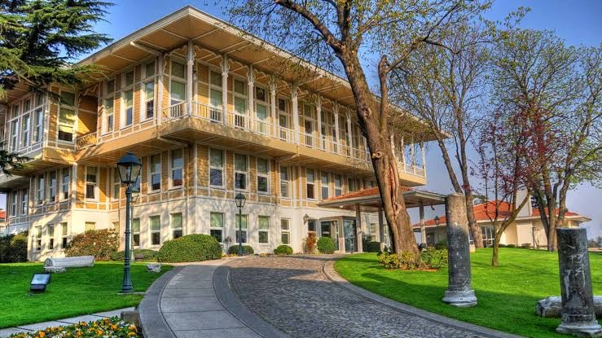


KOÇ HOLDİNG

Slide 2


KOÇ HOLDİNG
Koç Holding, Türkiye merkezli bir holding şirketidir ve ülkenin en büyük sanayi, ticaret ve finans kuruluşlarından biridir. Şirket, 1926 yılında Vehbi Koç tarafından İstanbul'da kurulmuştur.
Koç Holding, çeşitli sektörlerde faaliyet gösteren 118 şirketin ana şirketidir ve şirketlerin yönetim ve finansal stratejilerini belirler. Şirket, enerji, otomotiv, dayanıklı tüketim malları, gıda, finans, turizm ve diğer sektörlerde faaliyet göstermektedir.

Slide 3

KOÇ HOLDİNG
Koç Holding, Türkiye ekonomisine önemli bir katkı sağlamaktadır ve dünya çapında birçok şirketle işbirliği yapmaktadır. Şirket, sürdürülebilirlik konusuna da büyük önem vermektedir ve iş faaliyetlerini çevreye duyarlı ve toplum için faydalı bir şekilde yürütmeyi hedeflemektedir.

Slide 4
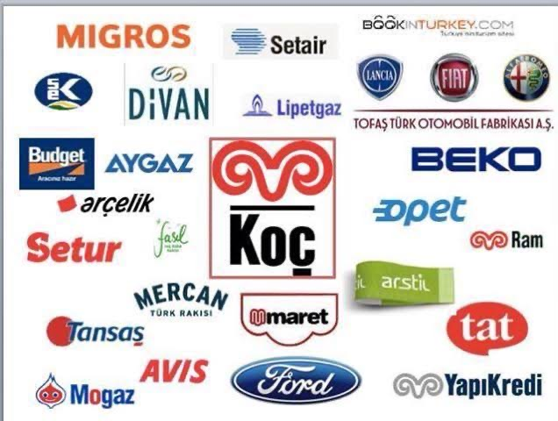

MARKALAR
118 ana şirket
%43 halka arz
Ihracatın % 48

Slide 5

Koç Holding kriz yönetimi
Hazırlık ve Planlama: Koç Holding, kriz yönetimi için hazırlıklı olmak için sürekli olarak risk analizi yapar. Şirket, mümkün olan en kötü senaryoları düşünerek acil durum planları oluşturur ve bu planları düzenli olarak gözden geçirir.
İletişim: Koç Holding, kriz anında etkili iletişim kurabilmek için sürekli olarak kriz iletişimi stratejileri geliştirir. Şirket, müşterileri, yatırımcıları, çalışanları ve diğer paydaşları sürekli bilgilendirmek için hızlı ve şeffaf bir iletişim stratejisi uygular.

Slide 6
Koç Holding kriz yönetimi
Ekip Kurma: Koç Holding, kriz anında hızlı bir şekilde hareket edebilmek için kriz yönetim ekibi oluşturur. Bu ekip, krizin çözümü için gerekli olan kaynakları tahsis eder ve kriz yönetimi planını uygular.
Öğrenme: Koç Holding, kriz yönetimi sürecinden ders çıkarmak için sürekli olarak kendini değerlendirir. Şirket, kriz sürecinde nelerin işe yaradığını ve nelerin işe yaramadığını analiz eder ve bu bilgileri gelecekteki krizler için kullanır.

Slide 7
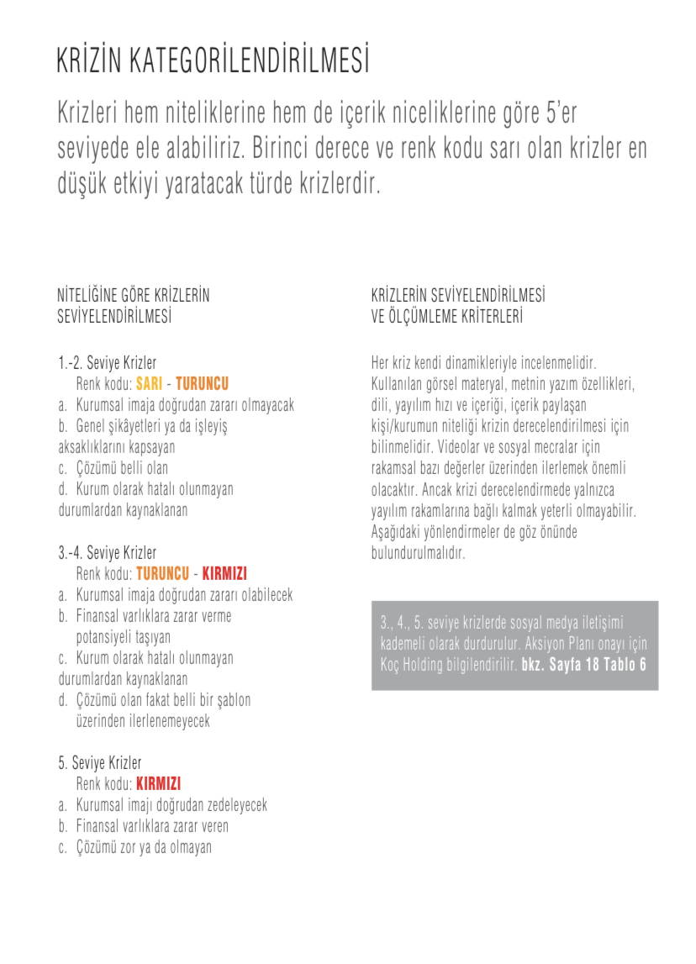


Slide 8
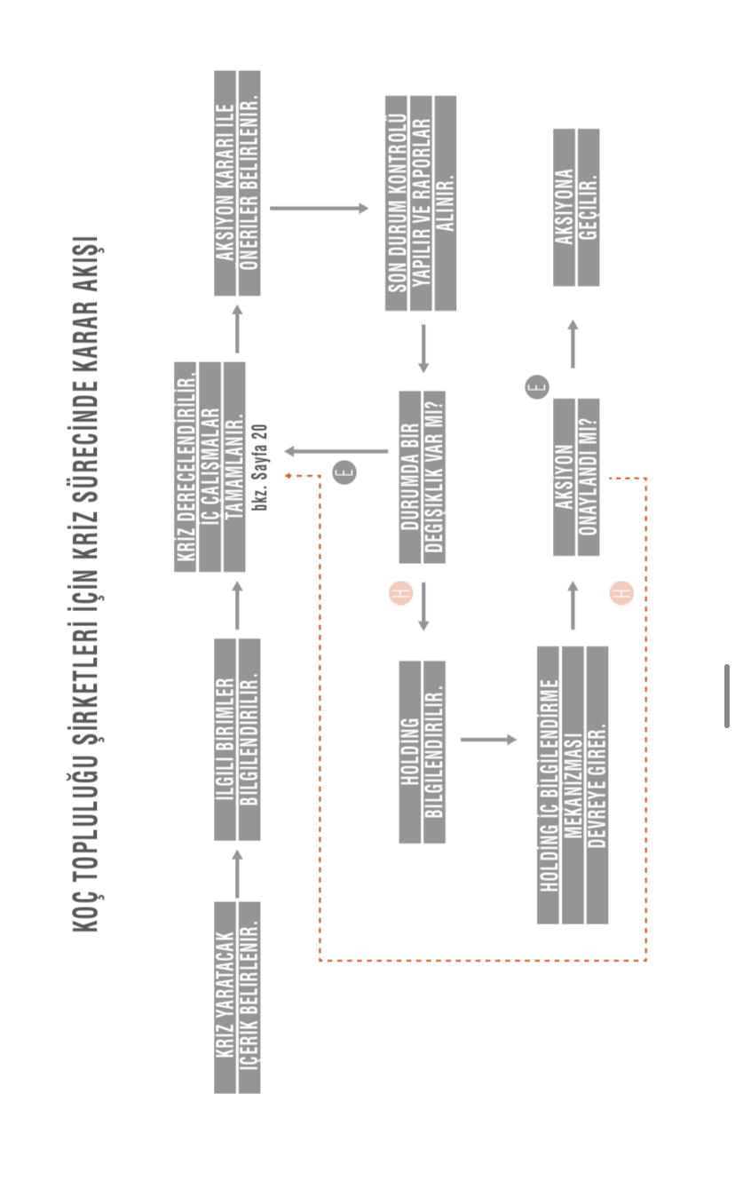

Slide 9
kriz sürecinde iletişim
Krumsal haberleşme
Haber kanalları
Sosyal medya
Sosyal sorumluluk paylaşımları tepki ve aydınlatma faaliyetlerini yönetmektedir

Slide 10
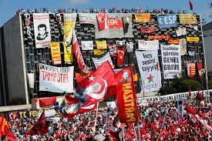
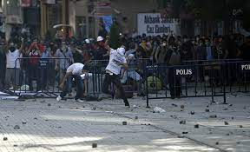
Gezi parkı krizi
Gezi Parkı krizi, 2013 yılında İstanbul'da başlayan bir protesto hareketidir. Başlangıçta sadece Gezi Parkı'nın yeniden düzenlenmesiyle ilgili bir proje nedeniyle başlayan protestolar, kısa sürede daha geniş bir alana yayıldı ve Türkiye'nin birçok şehrine yayıldı.
Protestocular, hükümetin demokratikleşme ve insan hakları konusundaki politikalarını eleştirirken, hükümet de protestocuları yasadışı eylem yapmakla suçladı ve polis güçlerini kullanarak protestoları bastırmaya çalıştı. Bu süreçte birçok kişi yaralandı ve bazıları hayatını kaybetti.
Gezi Parkı krizi, Türkiye'de siyasi ve toplumsal açıdan derin bir etki bıraktı. Protestolar, hükümetin insan hakları, ifade özgürlüğü ve demokratik değerler konusundaki politikalarını yeniden gözden geçirmesi için bir çağrı olarak görüldü. Ancak aynı zamanda, protestoların şiddetli ve yıkıcı boyutları da eleştirildi.

Slide 11
koç holding gezi parkı krizi
2013 yılında Türkiye'de Gezi Parkı protestoları gerçekleşmiş ve bu olaylar sırasında Koç Holding de protestolardan etkilenmiştir. Protestoların yoğunlaştığı dönemde, Koç Holding bünyesindeki şirketlerin bazı mağazaları ve ofisleri saldırılara maruz kalmış, bazı araçları hasar görmüş ve çalışanları zor anlar yaşamıştır.
Koç Holding, protestoların başladığı ilk günlerden itibaren hızlı bir şekilde kriz yönetimi stratejileri uygulamaya başlamıştır. Şirket, çalışanlarının güvenliği için öncelikli olarak gerekli tedbirleri almış ve müşteri memnuniyetini korumak için çeşitli iyileştirmeler yapmıştır. Koç Holding'in müşteri hizmetleri birimleri, müşterilerin mağduriyetlerini gidermek için ekstra gayret göstermiş ve müşterilerin ihtiyaçlarını karşılamak için esnek çözümler sunmuştur.

Slide 12
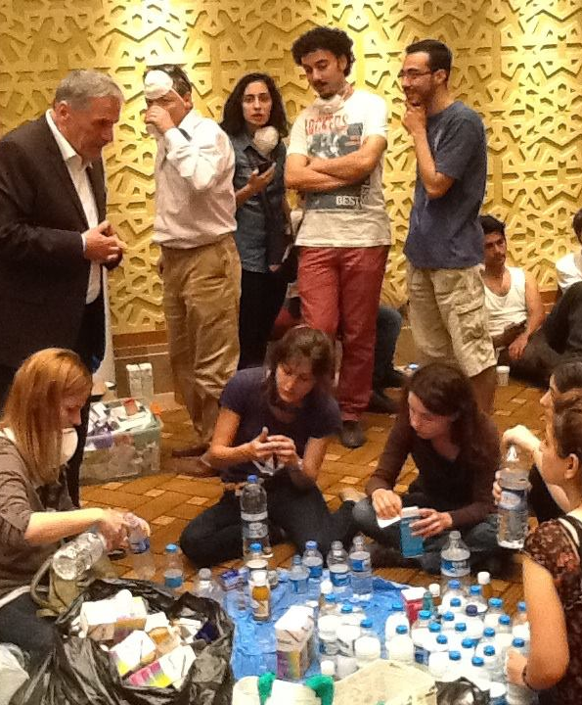
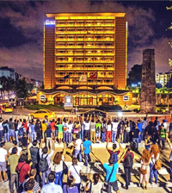
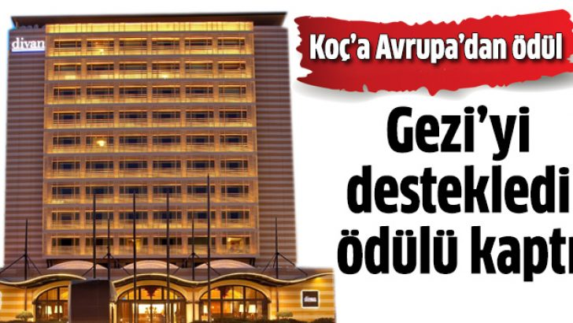

Slide 13
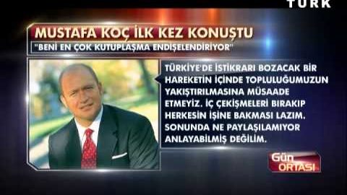
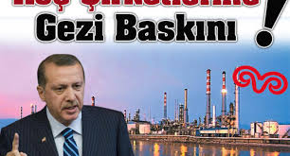
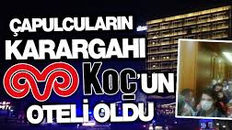
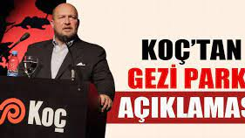

Slide 14

gezi parkı krizi
Koç Holding, protestolardan etkilenen toplumun yanında yer almak için sosyal sorumluluk projelerini hızlandırmıştır. Holding, Gezi Parkı'nda yaşanan olaylardan sonra, özellikle çevre koruma ve sivil toplum geliştirme konularında çeşitli projeler hayata geçirmiştir.
Sonuç olarak, Koç Holding, Gezi Parkı protestoları sırasında kriz yönetimi konusunda etkili bir şekilde hareket etmiştir. Şirket, çalışanları, müşterileri ve toplum için hızlı ve şeffaf bir iletişim stratejisi uygulamış, müşteri memnuniyetini korumak için çeşitli iyileştirmeler yapmış ve toplumsal sorumluluk projelerini hızlandırmıştır.

Slide 15
Değenlendirme
Koç holding kriz yönetimi konusunda başarısını, etlikili iletişim kanalları ve koordineli çalışmasıyla elde ettiğini görmekteyiz.
Türkiye nin en büyük holdingin sosyal olaylara bakış açısını yada fikirlerini sunarken daha dikkatli ve özenli olması beklenirdi.

Slide 16

kaynakça
https://www.kocbayi.com.tr//Koc-Toplulugu-Sosyal-Medya-Yonetimi-Kilavuzu.pdf.
https://chat.openai.com/chat
https://www.aa.com.tr/tr/turkiye/gezi-parkindaki-olaylarin-8-yil-donumunde-yasananlar-halen-hafizalardaki-tazeligini-koruyor
https://tr.wikipedia.org/wiki/Anasayfa

Slide 17
teşekürler
FARUK GÜNDOĞDU
19020031019

